Slide 1

运维年度 · 发电分析
光伏电站运维年度报告
发电量差了 4%，原因查清楚了
2026年10月18日 · 974工具箱

Slide 2

01
发电量不会说谎
02
各季度发电计划完成率（%） · 结构排名
CONTENTS
03
发电情况
目录
04
年度关键数据
05
趋势变化 · 结构排名
06
损失拆解
974工具箱
974工具箱
光伏电站运维年度报告
光伏电站运维年度报告
02 / 19
02 / 19

Slide 3
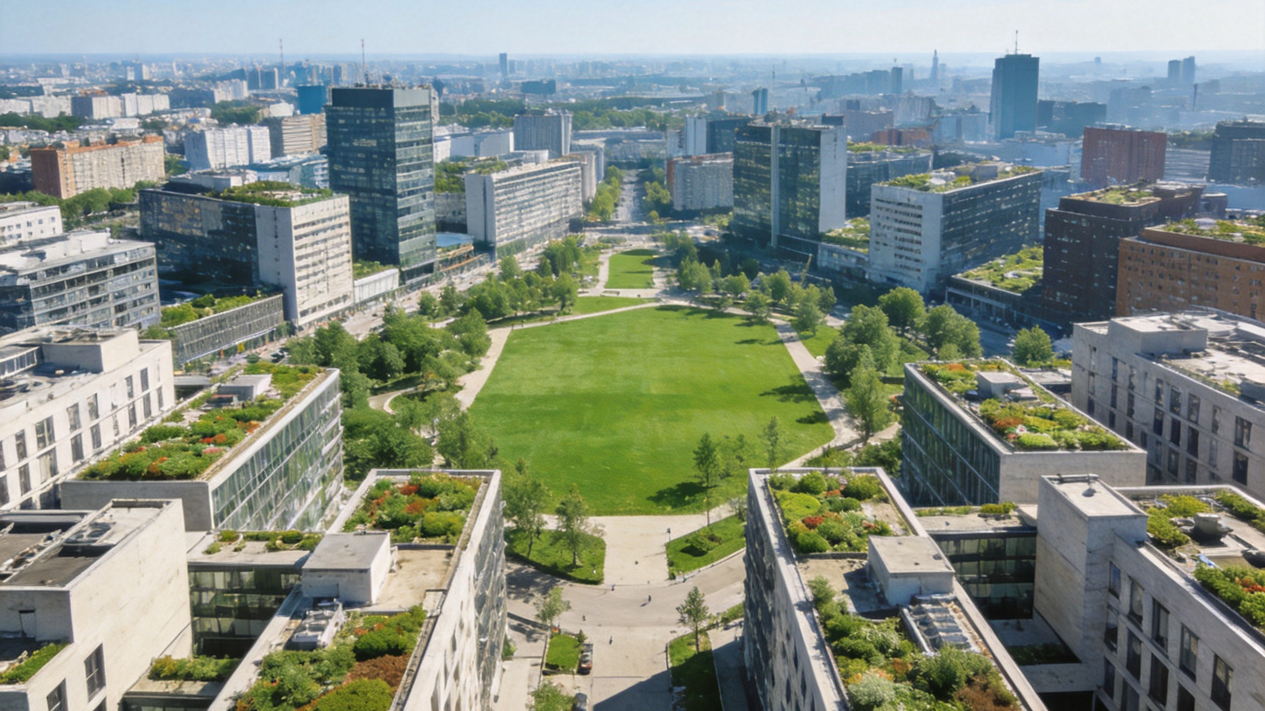
974工具箱 · 预览版
974工具箱 · 预览版
结论
PART 01
· 发了多少：与计划、与去年对比。
发电量不会说谎
· 差在哪里：辐照、故障、限电分开算。
图注：配图为版式示意，数据与说明以正文为准
每一度电的缺口，背后都有具体原因
974工具箱

Slide 4
DATA STORY
各季度发电计划完成率（%） · 结构排名
最大值
974工具箱 · 预览版
974工具箱 · 预览版
Q1
92
24%
Q2
88
23%
Q3
101
26%
Q4
103
27%
读图
以「Q1」为 100 基准，条形长度按比例换算；占比为该项在合计中的份额
974工具箱
974工具箱
光伏电站运维年度报告
光伏电站运维年度报告
04 / 19
04 / 19

Slide 5

974工具箱 · 预览版
974工具箱 · 预览版
CHAPTER 03
发电情况
974工具箱 · 预览版
974工具箱 · 预览版
全年发电 1.28 亿度，完成计划的 96%。差在二季度连续阴雨，以及七月逆变器集中故障。
974工具箱
05 / 19
974工具箱

Slide 6

974工具箱 · 预览版
974工具箱 · 预览版
KEY NUMBER
1.28亿度
年度关键数据
974工具箱 · 预览版
974工具箱 · 预览版
· 96% 计划完成率
· 1.8% 清洗增益
06 / 19
974工具箱

Slide 7
DATA STORY
趋势变化 · 结构排名
974工具箱 · 预览版
Q1
92
24% of total
24%
Q2
88
23% of total
Q1 占比
Q3
101
26% of total
Q4
103
27% of total
974工具箱
974工具箱
光伏电站运维年度报告
光伏电站运维年度报告
07 / 19
07 / 19

Slide 8

974工具箱 · 预览版
974工具箱 · 预览版
CHAPTER 06
损失拆解
974工具箱 · 预览版
974工具箱 · 预览版
辐照不足影响 2.1%，设备故障 1.4%，限电 0.6%。故障里逆变器占七成，主要是散热和通讯模块。
974工具箱
08 / 19
974工具箱

Slide 9

974工具箱 · 预览版
974工具箱 · 预览版
CHAPTER 07
做了什么
974工具箱 · 预览版
974工具箱 · 预览版
清洗从两季一次改为一季一次，发电提升 1.8%；逆变器加装散热风道，夏季停机次数降了六成。
974工具箱
09 / 19
974工具箱

Slide 10
CHAPTER 08
三项运维动作
01
02
03
组件清洗
逆变器消缺
数据监测
频次加密到每季一次，重点清洗靠路侧积灰区，实测增益 1.8%。
加装散热风道并统一固件，夏季高温停机次数下降六成。
逐串电流对比定位异常，从发现到处理平均缩短两天。
974工具箱
974工具箱
光伏电站运维年度报告
光伏电站运维年度报告
10 / 19
10 / 19

Slide 11

974工具箱 · 预览版
CHAPTER 09
明年重点
974工具箱 · 预览版
加装组串级监测，把故障定位从"整台逆变器"缩到"某一串"；关键备件本地化，缩短到货时间。
974工具箱
11 / 19

Slide 12

CHAPTER 10
报告要讲清三件事
974工具箱 · 预览版
974工具箱 · 预览版
974工具箱 · 预览版
974工具箱
01 发了多少
02 差在哪里
03 怎么补回来
与计划、与去年对比。
辐照、故障、限电分开算。
措施带预期增益。
974工具箱
974工具箱
光伏电站运维年度报告
光伏电站运维年度报告
12 / 19
12 / 19

Slide 13
CHAPTER 11
构成占比
974工具箱 · 预览版
结论
· 「Q4」占比最高，约 27%，是本页结构里的主要构成。
· 其余 3 项合计约 73%，可按占比高低分优先级投入。
974工具箱
974工具箱
光伏电站运维年度报告
光伏电站运维年度报告
13 / 19
13 / 19

Slide 14



CHAPTER 12
三点经验
974工具箱 · 预览版
974工具箱 · 预览版
974工具箱 · 预览版
974工具箱
974工具箱
974工具箱
巡检
清洗
消缺
日数据周现场。
按积灰排期。
小缺陷不过夜。
974工具箱
974工具箱
光伏电站运维年度报告
光伏电站运维年度报告
14 / 19
14 / 19

Slide 15



974工具箱 · 预览版
CHAPTER 13
三点经验 · 其二
01
组件清洗
974工具箱
02
逆变器消缺
974工具箱 · 预览版
03
数据监测
974工具箱
974工具箱
974工具箱
974工具箱
光伏电站运维年度报告
光伏电站运维年度报告
15 / 19
15 / 19

Slide 16
CHAPTER 14
各季度发电计划完成率（%） · 构成占比
974工具箱 · 预览版
结论
· 「Q4」占比最高，约 27%，是本页结构里的主要构成。
· 其余 3 项合计约 73%，可按占比高低分优先级投入。
974工具箱
974工具箱
光伏电站运维年度报告
光伏电站运维年度报告
16 / 19
16 / 19

Slide 17

CHAPTER 15
年度关键数据
974工具箱 · 预览版
974工具箱 · 预览版
974工具箱 · 预览版
974工具箱
01 1.28亿度 年发电量
02 96% 计划完成率
03 1.8% 清洗增益
完成计划的 96%，缺口主要来自二季度辐照偏低与七月设备故障…
剔除辐照因素后等效完成率 98.1%，运维本身的差距并不大。
清洗频次加密带来的发电提升，是本年度性价比最高的一项投入。
974工具箱
974工具箱
光伏电站运维年度报告
光伏电站运维年度报告
17 / 19
17 / 19

Slide 18
SUMMARY
总结与下一步
01
发电情况
02
损失拆解
03
做了什么
04
明年重点
下一步
按既定节奏推进，持续迭代优化
光伏电站运维年度报告

Slide 19

谢谢
欢迎现场检查

